Slide 1

Informasjonsmøte Kvitsøy 07.april.2026
Kommunalt avløp Kvitsøy - trykkavløp

Slide 2
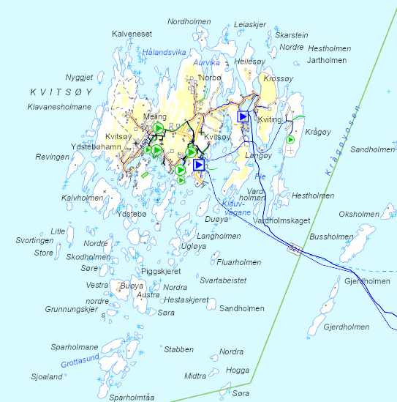
Innhold
1. Oversikt eksisterende ledningsnett og septiktanker Kvitsøy 2. Gjeldende lokal avløpsforskrift og forurensingsforskriften 3. Kostnadsoversikt trykkavløp Ydstebøhavn 4. Konvensjonelt anlegg (selvfallssystem) 5. Generell informasjon om trykkavløp 6. Eksempler fra Bømlo 7. Vilkår / Forutsetninger 8. Eksisterende kommunalt renseanlegg Vollsøy 9. Økonomi event. tilskudd

Slide 3
1. Oversikt eksisterende ledningsnett og septiktanker Kvitsøy

Slide 4
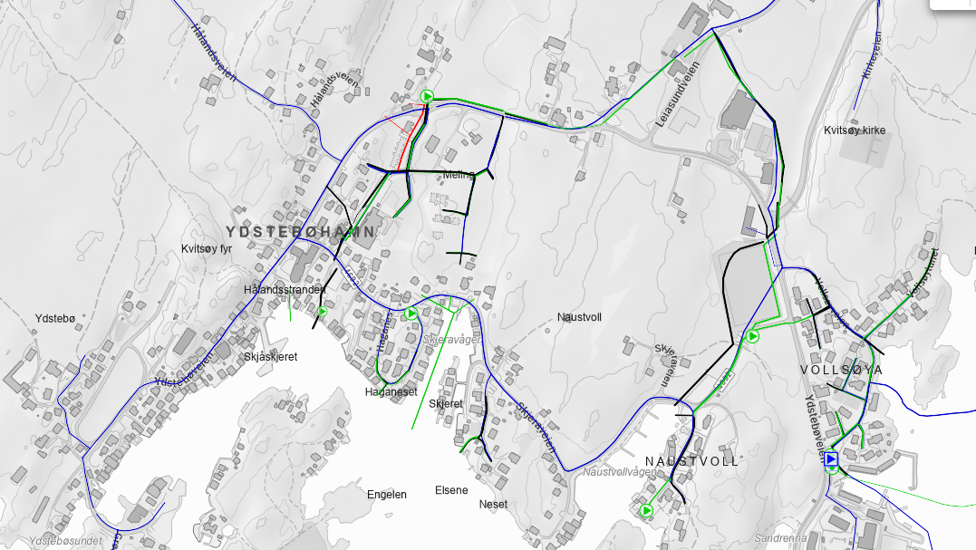

Slide 5
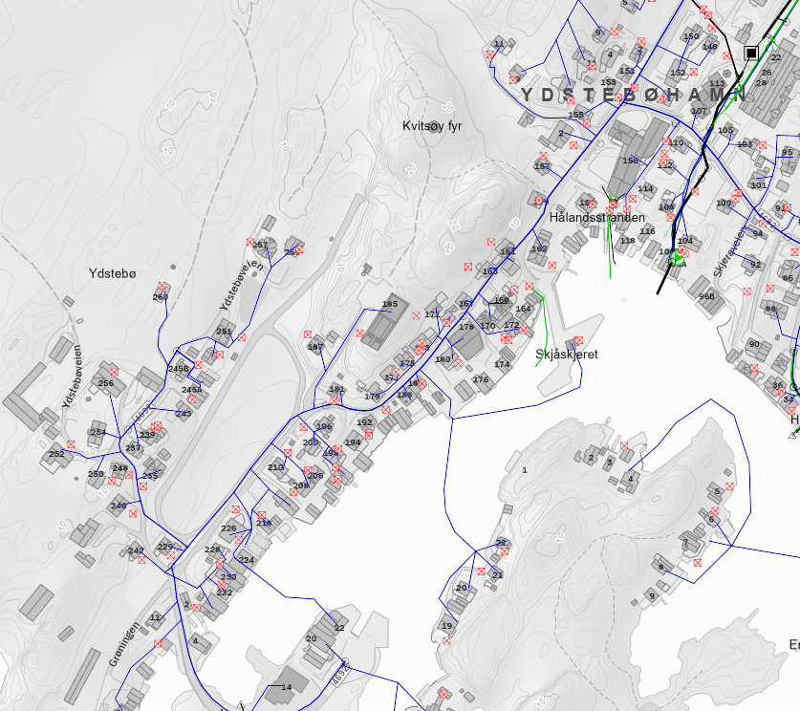
Septiktanker Ydstebøhavn

Slide 6
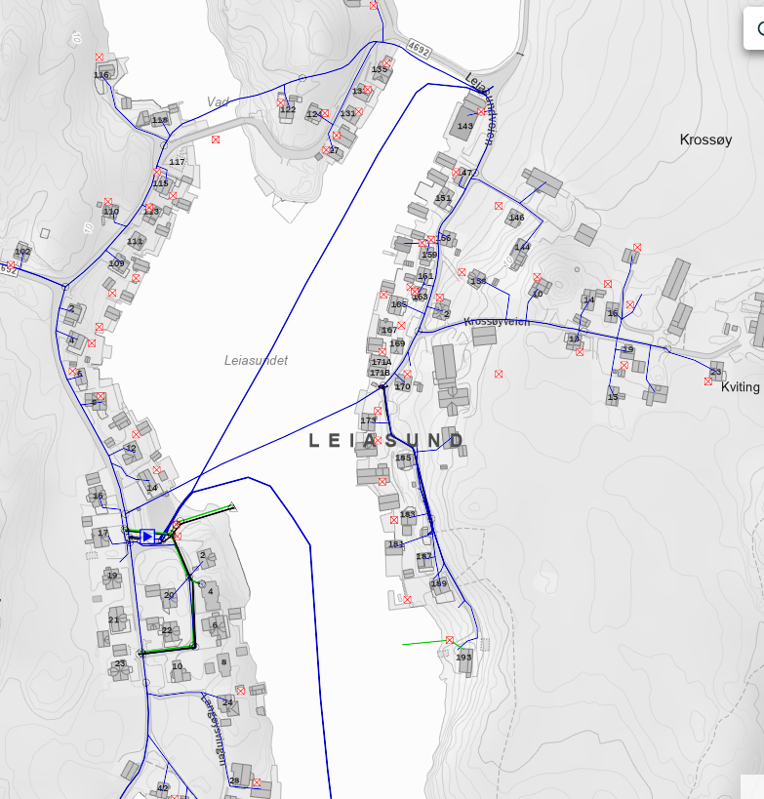
Septiktanker Leiasundet

Slide 7
Eksisterende situasjon i og rundt Ydstebøhavn
Nærmere 100 septiktanker Ydstebøhavn. Septiktanker holder tilbake slam, men resten slippes urenset ut i sjøen.
Septiktanker lenger fra sjøen har utslipp til drenerings-veiter og lignende. Det er ikke kontroll på denne forurensingen.
Undervannsvideo har vist at det er et virvar av utslippsledninger, kabler etc i fjordbassenget.
Det er klare krav i lovverket om at tettstedene på Kvitsøy må ha en samlet plan for avløp.
Enkelt utslipp tillates ikke.

Slide 8
2. Gjeldende avløpsforskrift

Slide 9
Krav i Forurensingsforskriften (nasjonal forskrift)
Forurensingsforskriften kapittel 12 (nasjonal forskrift, under 50 pe). Kommunene på Nord-Jæren og sørlige Ryfylke har utarbeidet lokal forskrift til kapittel 12:
Tilpasser nasjonale krav til lokale miljøforhold. For å beskytte lokale resipienter (sjø, vann, vassdrag) mot forurensing.
Forurensingsforskriften kapittel 13 (nasjonal forskrift, over 50 pe) gjelder for Ydstebøhavn og Leiasundet. Dette fordi disse områdene har avløpsbelastning over 50 pe.
Kommunen er pliktig til å planlegge og etablere en samlet avløpsløsning for Ydstebøhavn og Leiasundet, i tråd med kapittel 13.
DET ER KRAV OM Å ETABLERE SAMLET AVLØPSLØSNING FOR YDSTEBØHAVN, BÅDE I FORURENSINGSFORSKRIFTEN KAP 13 OG LOKAL AVLØPSFORSKRIFT TIL KAP 12.

Slide 10
Statsforvalter sin vurdering (brev til Kvitsøy kommune av 20. mars 2026)
Tettbebyggelse på Kvitsøy overstiger 50 pe og er derfor allerede omfattet av forurensingsforskriften kapittel 13, uavhengig av lokal forskrift. Kommunen er forurensingsmyndighet for kapittel 13-anlegg.
Lokal forskrift etter kapittel 12 regulerer eksisterende småanlegg og setter 2027-fristen, men påvirker ikke kapittel 13-statusen. Ydstebøhavn og Leiasundet er kun «følsomme områder» etter lokal forskrift, ikke etter nasjonal forskrift.
Kommunen har ikke handlingsrom til å videreføre dagens septikbaserte løsninger i de berørte områdene.
En eventuell oppheving av lokal forskrift vil ikke endre behovet for å bygge et felles avløpsanlegg.
Kommunens planlagte fremgangsmåte – oppstart i Ydstebøhavn, deretter andre områder – er i tråd med lovverket og faglig godt begrunnet.

Slide 11
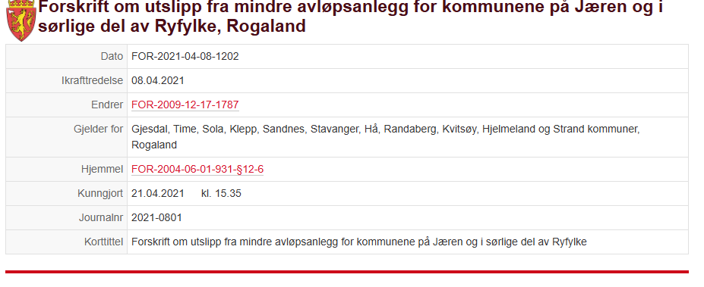
GJELDENDE LOKAL FORSKRIFT, TIL KAP 12 FORURENSINGSFORSKRTEN
VEDTATT KVITSØY KOMMUNESTYRE 16. FEBRUAR 2021

Slide 12
Gjeldende lokal avløpsforskrift
Forskriftssamarbeid mellom Kvitsøy, Randaberg, Stavanger, Sola, Hjelmeland, Strand, Klepp, Gjesdal, Time og Hå.
Hjemlet i forurensingsforskriften kapittel 12, og gjelder utslipp av sanitært avløpsvann fra hus, hytter og lignende som er mindre enn 50 pe* (personekvivalenter)
Forskriften utfyller forurensningsforskriften kapittel 12 og har som mål å forhindre forurensning og ivareta vannforekomster.
Eldre utslipp etablert før 1. januar 2007 er ulovlige fra januar 2027, jf. §18.
Krever en samlet plan for håndtering av avløp i Ydstebøhavn og Leiasundet.
Eksisterende avløp i Ydstebøhavn er basert på enkle slamavskillere med direkte utslipp. Dette tilfredsstiller ikke dagens rensekrav.
* 1 pe = den mengden organisk stoff som gjennomsnittlig produseres av en person per døgn

Slide 13
Gjeldende avløpsforskrift i praksis
I praksis betyr dette at det ikke kan gis utslippstillatelse for nye enkeltavløpsanlegg i Ydstebøhavn. Uten godkjent utslippstillatelse vil det i praksis bli en “byggestans” (stans for tiltak) i deler av området.
Eksempel: - det kreves godkjent avløpsanlegg ved søknad om tiltak, fasadeendring og lignende. Kommunen kan ikke gi tillatelse til dette når det ikke foreligger godkjent avløp til tiltaket.
§18 Eldre utslipp
Tillatelser til utslipp av sanitært avløpsvann gitt i henhold til forurensningsloven og tilhørende forskrifter før 1. januar 2021 er fremdeles gjeldende.
Utslipp etablert før 1. januar 2007, og som det på tidspunktet for etablering ikke var nødvendig med tillatelse etter den tids regelverk, er ulovlige fra 1. januar 2027, jf. § 12-16 i forurensningsforskriften.
Men i områder som Ydstebøhavn og Leiasundet er det uansett krav om felles anlegg/ offentlig anlegg. I andre områder på Kvitsøy er utslipp etablert mellom 2007 og 2021 fortsatt lovlige.

Slide 14
3. Kostnadsoversikt trykkavløp Ydstebøhavn

Slide 15
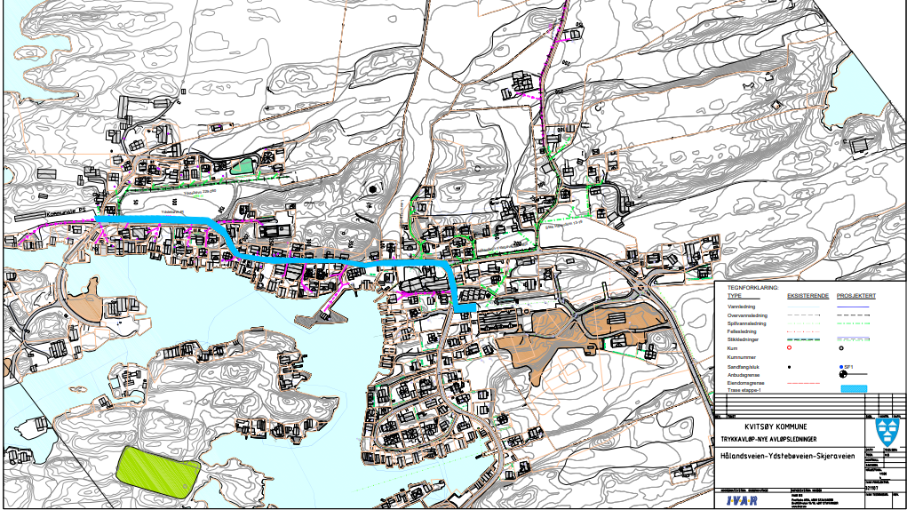
Jannicke Haugan

Slide 16
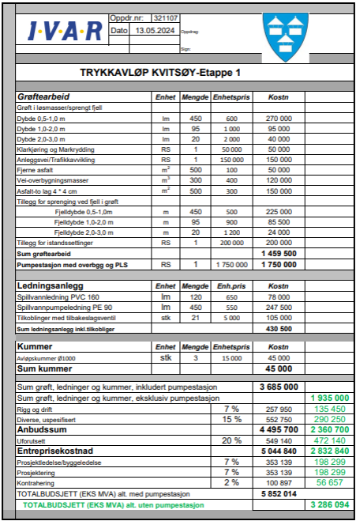
Kostnadsoverslag kommunalt trykkavløp Ydstebøhavn:
450 meter pumpeledning
120 meter selvfallsledning
21 stk tilkoblinger
3 avløpskummer
1 kommunal pumpestasjon
Kr 6 mill (2024), grovt kostnadsoverslag

Slide 17
4. Konvensjonelt anlegg (selvfallssystem)

Slide 18
Forskjellen på grøft for trykkavløp og selvfall avløp ligger primært i dybde, fallkrav og rørdimensjon, diktert av hvordan vannet transporteres. Selvfall krever jevnt fall og dypere grøfter, mens trykkavløp kan følge terrenget og krever grunnere grøfter.

Slide 19
Avløpsledninger Ydstebøveien – Hålandsveien - 2021
I 2021 ble det satt av midler for å detaljprosjektere ny avløpsledning på Ydstebøveien og Hålandsveien (Arkivsak 21/00663-3). Anlegget ble prosjektert og gjort klar for anbudsutsendelse, men ble stoppet på grunn av for høye kostnader med utbyggingen. Det ble besluttet å vurderer andre alternative løsninger med mål om å få ned kostnadene.
Anlegget ble for kostbart fordelt på få antall boliger. Kommunestyret ville ha alternative løsninger for å holde kostnadene nede.
Et slikt anlegg videre gjennom Ydstebøhavn, med smale veier, ville vært mye mer kostnadskrevende.

Slide 20
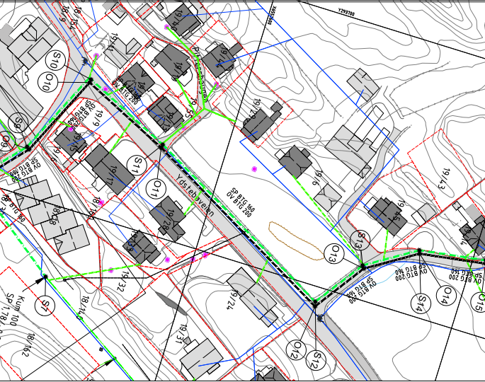
Avløpsledninger Ydstebøveien - Hålandsveien
Selvfallssystem – konvensjonelt anlegg
Lengde 290 meter
Kostnad i 2021 ca kr 4,7 mill

Slide 21
5. Generell informasjon om trykkavløp

Slide 22
Hva er et trykkavløpssystem?
Trykkavløp er et avløpssystem som benytter seg av små pumper hos hver abonnement (hus, hytte) eller mindre pumpestasjoner for flere abonnenter.
Avløpsvannet pumpes inn på en pumpeledning som er felles for flere pumpestasjoner, og som leder til en felles pumpestasjon, et renseanlegg eller et selvfallssystem.

Slide 23
Generell informasjon om trykkavløp
Funksjon og virkemåte
Kvernpumpe: Hver husstand har en egen liten pumpestasjon (en tank med kvernpumpe) som kverner alt avløpsvann til en fin masse.
Transport: Denne pumpen sender avløpsvannet med trykk inn på et felles, kommunalt trykkavløpsnett.
Rørdimensjon: Rørene som brukes er ofte mindre enn i tradisjonelle selvfallsanlegg (typisk 50mm PE-ledninger for stikkledninger)
Fleksibilitet: Siden vannet pumpes, kan rørene følge terrenget og trenger ikke legges dypt for å oppnå naturlig fall.

Slide 24
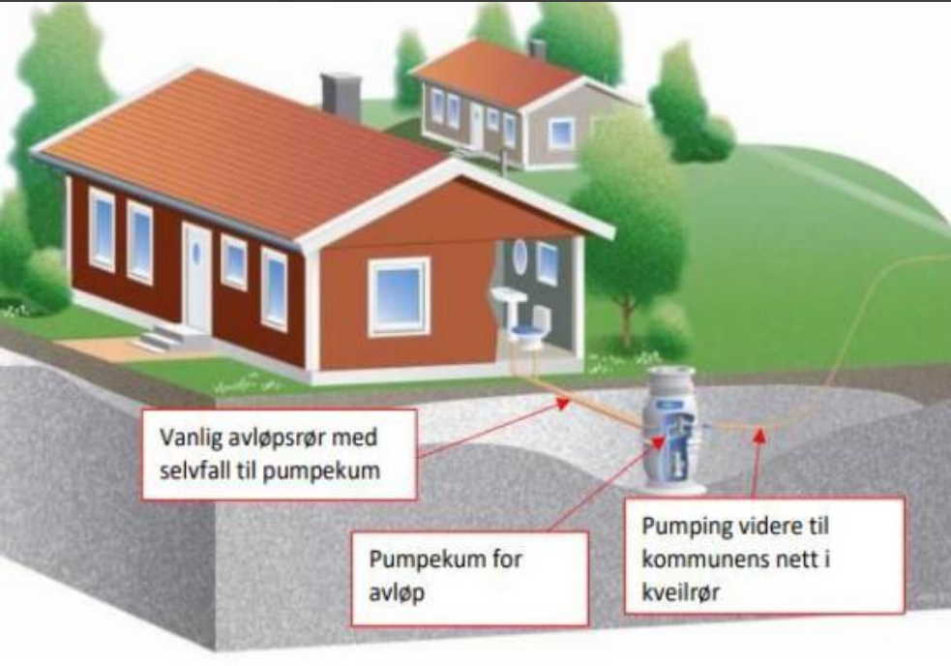
Kilde: Tønsberg kommune

Slide 25
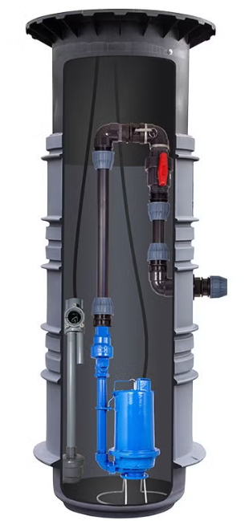
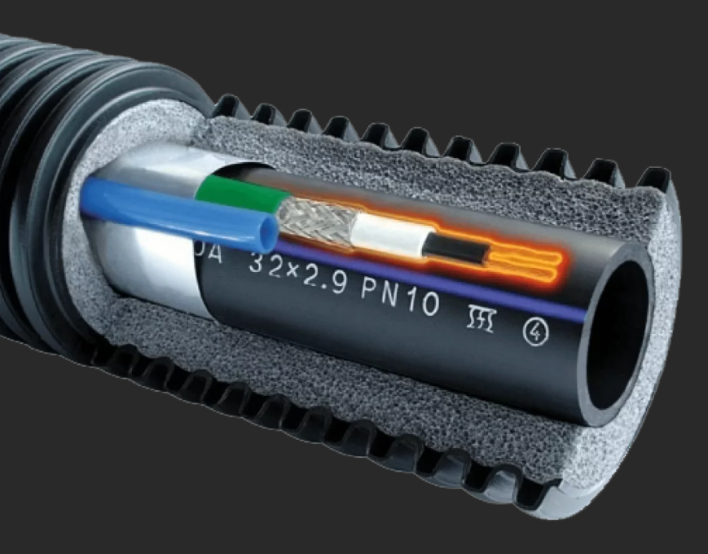
Kilde: Eco Solutions
Kilde: FINN Torget

Slide 26
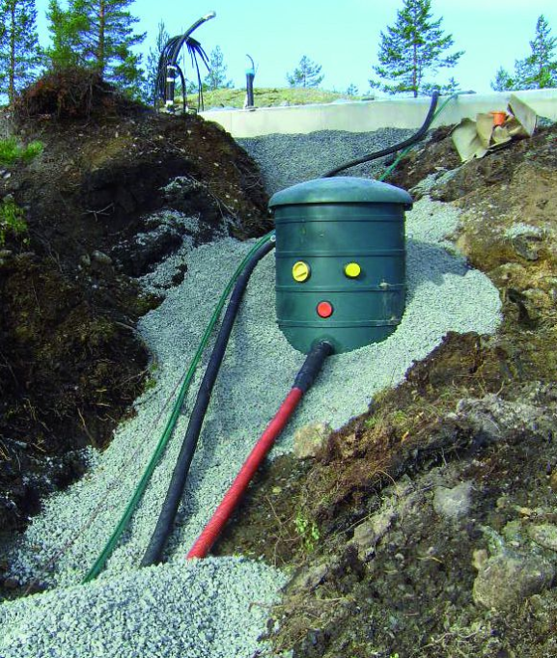
Kilde: Svein Tyreng AS

Slide 27
Generell informasjon om trykkavløp
Fordeler
Velegnet for kupert terreng: Godt alternativ der avløpsvannet må løftes over høyder, eller der huset ligger lavere enn kommunalt nett. Grunnere grøfter og fleksibiliteten pumperøret gir, medfører mindre anleggsarbeid.
Lavere anleggskostnader: Mindre gravedybde og mindre rørdimensjoner gir ofte billigere installasjon i vanskelig terreng.
Miljøvennlig: Lukket system forhindrer lekkasjer av avløpsvann til natur.

Slide 28
Generell informasjon om trykkavløp
Drift og vedlikehold
Ansvar: Kommunen eier hovedledningen, mens huseier er ansvarlig for den private pumpestasjonen og stikkledningen frem til det kommunale nettet.
Serviceavtale: Kommunen vil kreve, eller anbefale sterkt, en serviceavtale med en godkjent leverandør for å sikre at kvernpumpen vedlikeholdes, noe som forebygger driftsstans.
Strøm: Systemet er avhengig av elektrisitet for å pumpe.
Viktig å huske på
Kun toalett papir: Kvernpumpen tåler ikke fremmedlegemer som vaskefiller, våtservietter, Q-tips eller bind, da dette kan føre til tette rør og pumpehavari.
Lyd: Pumpestasjonen kan avgi en viss lyd når den er i drift.

Slide 29
6. Eksempler fra Bømlo

Slide 30
Erfaringer fra Bømlo trykkavløp
Har hatt trykkavløp i ca 20 år, har fungert bra og etter hensikten.
Ca. 200 boliger har trykkavløp
Anbefalinger/erfaringer fra Bømlo:
Anbefaler ikke at huseiere deler pumpe med andre. Pumpen skal driftes og overvåkes. Blir fort uenighet dersom noen kaster ting i do som ikke skal i do (f.eks tanntråd, q-tips etc som skaper utfordringer for pumpen)
Alle hus koples til kommunal kum. Kommunen bekoster kum og legger stikk ut på «tamp så langt det er hensiktsmessig.
På Bømlo ble det ikke lagt opp til at kommunen skulle dekke kostnaden for privat del av trykkavløp. Det ble satt en grense at dersom kostnaden med etablering oversteg 200 000, kunne huseier vurdere annen løsning (eks. minirenseanlegg).
På Bømlo må alle som er tilknyttet kommunalt avløp, med kotehøyde under 4 meter, ha trykkavløp.
Det anbefales å be om pris fra samme entreprenør som skal utføre jobb for kommunen for etablering av kommunale del av trykkavløp. Utnytter at maskiner er på stedet, og sannsynligvis få en bedre pris.

Slide 31
7. Vilkår / forutsetninger

Slide 32
Vilkår / forutsetninger
Eiendommer har plikt til å koble seg til kommunalt avløpsnett dersom dette går over eiendommen, i tilstøtende vei, eller i rimelig nærhet. Dette er hjemlet i plan- og bygningsloven §§ 27-1/27-2.
Det er i dag 103 abonnenter til kommunalt avløp på Kvitsøy. Med pålegg om tilkopling til eksisterende og nye kommunale avløpsledninger, vil antall abonnenter øke betraktelig. Dette vil være gunstig for gebyrnivå for den enkelte i fremtiden.

Slide 33
8. Eksisterende kommunalt renseanlegg Vollsøy

Slide 34
Eksisterende kommunalt renseanlegg Vollsøy
Eksisterende utslippstillatelse fra 1998 er på 265 pe
Av innbyggetall ca 580 er ca 70 abonnenter tilknyttet renseanlegget på Vollsøy
Anlegget er en sil av type Masko-zoll fra 1993.
PLS-styring ble oppgradert i 2023.
Stor service i 2024. Silduk ble byttet.
Er under oppgradering i 2026 for å unngå driftsstans på anlegget.
Anlegget oppfyller rensekravene, men det bør søkes om ny utslippstillatelse.

Slide 35
9. Økonomi eventuelt tilskuddsordninger

Slide 36
Gebyrer 2026
Slamtømming årlig avgift:
Tømming av septiktak inntil 4 m3 : kr 2 285,-
Tømming av septiktank for hytter inntil 4 m3: kr 1 143,-
Kloakk årlig avgift:
Variabelt ledd opptil 100 m2 + fastledd: kr 1647,- + kr 4102,- = kr 5749,-
Variabelt ledd 101 – 300 m2 + fastledd: kr 4952,- + kr 4102,- = kr 9054,-
Tilknytningsavgift:
Normal sats: kr 20700,-
Redusert sats: kr 13800,-

Slide 37
Selvkostbudsjett
Budsjett avløp er et selvkostbudsjett
Et selvkostbudsjett for avløp er en økonomisk plan som kommunen utarbeider for å sikre at gebyrinntektene fra abonnentene dekker, men ikke overstiger, de reelle kostnadene ved å drive avløpstjenesten.
Det vil si:
Alle kostnader som foreligger skal betales av abonnentene i form av et fastledd og et variabelt ledd.
Gebyret dekker kostnadene med avløp
Det er rom for at kommunen bidrar med midler for å redusere gebyrene. Men dette er ikke vanlig i Norge, mye pga pressa kommuneøkonomi.
Utgifter må bæres av eksisterende og nye abonnenter.

Slide 38
Kostnader på avløpsgebyret
Hvor mye påvirkes gebyret av utbygging av trykkavløp?
Veldig grovt anslag:
Investering på 6 mill MNOK.
Avskrivinger = 6 MNOK/40 år = kr 150 000 per år
Renter 4 % = kr 240 000 per år
Strøm: kr 10 000 per år
Totalt: kr 400 000 per år.
Eksisterende abonnenter ca 100 stk + ca. 50 nye abonnenter (for første strekk) = 150 abonnenter.
Økt gebyr per abonnent: 400 000 / 150 = ca kr 2700,- per år / kr 225,- pr mnd

Slide 39
Tilskuddsordninger
Det er mulig å etablere tilskuddsordninger for kostnader den enkelte får med etablering av godkjent avløpsanlegg. Det er opp til kommunestyre å vedta eventuelle tilskuddsordninger.
Eksempler fra andre kommuner:

Slide 40

Eksempler tilskuddsordninger andre kommuner
Sandnes kommune
Stavanger kommune
Tønsberg kommune
Tilskudd til tilknytning til offentlige avløpsledninger er en prosentsats av faktiske utgifter (opp til et maksimum tilskuddsbeløp per enhet). Disse satsene blir vedtatt årlig forutsatt at det blir satt av midler til dette i handlings- og økonomiplanen.
For 2026 gjelder følgende satser:
25 prosent av faktiske utgifter begrenset til maksimum tilskuddsbeløp per enhet.
Maksimum tilskuddsbeløp per enhet: 43 056 kroner.
Tilskudd gis ved frivillig tilknytning eller etter pålegg fra kommunen
Avløpsanlegg som koster inntil kr 117 000,- er ikke tilskuddsberettiget.
For avløpsanlegg der kostnaden ligger over kr 117 000,- gis 30% tilskudd opp til anleggskostnad på kr 270 000,-
Tønsberg kommune har en tilskuddsordning ved omlegging av privat avløpsanlegg.
Denne gjelder for de eiendommene som er eller blir tilknyttet kommunalt avløp, når det er gitt pålegg fra kommunen.

Slide 41
Takk for meg..

